Slide 1


Slide 2
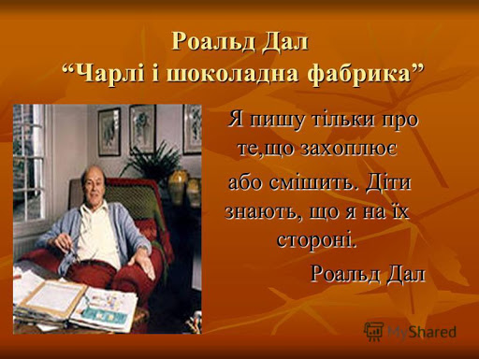

Slide 3
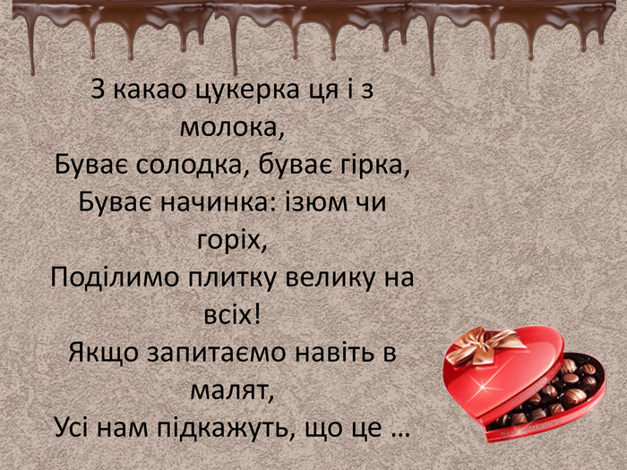

Slide 4
Питання
Що отримав у подарунок на День народження Чарлі? Чому подарунок його розчарував?
Хто був власником ще двох золотих квитків?
- Як дідусь Джо вирішив допомогти Чарлі отримати золотий квиток?
Чи знайшов Чарлі золотий квиток?
- Чому родина Беккетів голодувала і жила в холоді?
- Як почував себе Чарлі, живучи в такому режимі економії?
- Яка несподіванка трапилася одного дня з Чарлі?
- На що вирішив потратити знайдений долар Чарлі?
- Хто став щасливим власником останнього, п’ятого золотого квитка?
Як вдома відреагували на новину про золотий квиток?
Що було написано на золотому квитку?
- Чому вирішили, що з Чарлі на фабрику піде дідусь Джо?

Slide 5
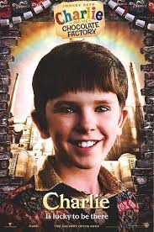
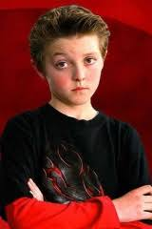
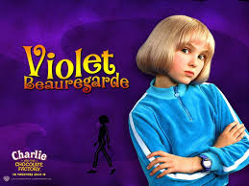
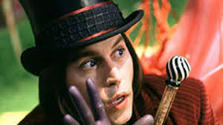
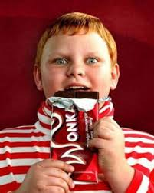
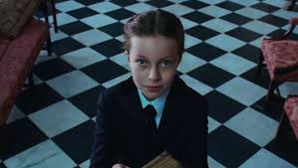
Теорія літератури
Персонаж ( лат. – особа) – дійова особа твору, частіше вживається відносно другорядних дійових осіб
Герой (грецьк. – захисник) – персонаж із яскравими індивідуальними рисами, рушій сюжету, центр твору.

Slide 6
Віллі Вонка – власник шоколадної фабрики. Любив чесність і справедливість. Коли на його фабриці почали красти його рецепти, він звільнив усіх працівників і закрив фабрику. Але солодощі продовжували з’являтися у крамницях. Ця таємниця хвилювала всіх жителів міста. Через певний час Віллі Вонка вирішив показати свою фабрику 5 дітям та вибрати одного най незіпсованого, що зробити його своїм спадкоємцем.
Августус Глуп – один з щасливих власників золотого квитка Віллі Вонка, жадібний і ненажерливий хлопчик, «їжа – його улюблене заняття»
Верука Солт – розбещена дівчинка із сім’ї власників фабрики з переробки горіхів, звикла, щоб усі її примхи негайно виконувалися.
Віолета Борігард – дівчинка, яка постійно жує жуйку, хизується тим, що встановила світовий рекорд по найдовшому жуванню однієї жуйки ( три місяці)
Майк Тіві – хлопчик, що зранку до ночі дивиться телевізор, шанувальник гангстерських бойовиків.
Чарлі Бакет – головний герой повісті, хлопчик з бідної родини, в якій над усе цінуються родинні зв’язки, панує повага і взаєморозуміння старшого і молодшого поколінь.

Slide 7


Slide 8
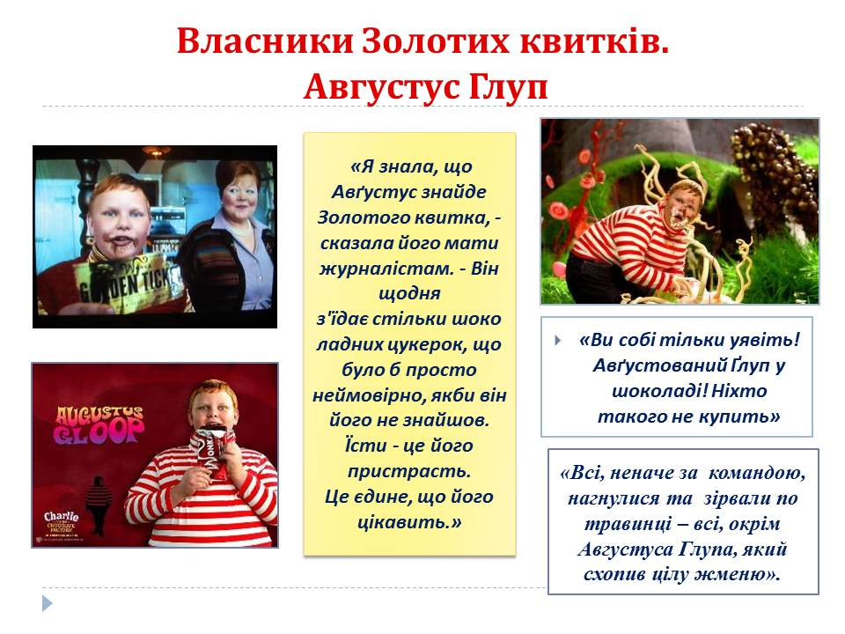

Slide 9
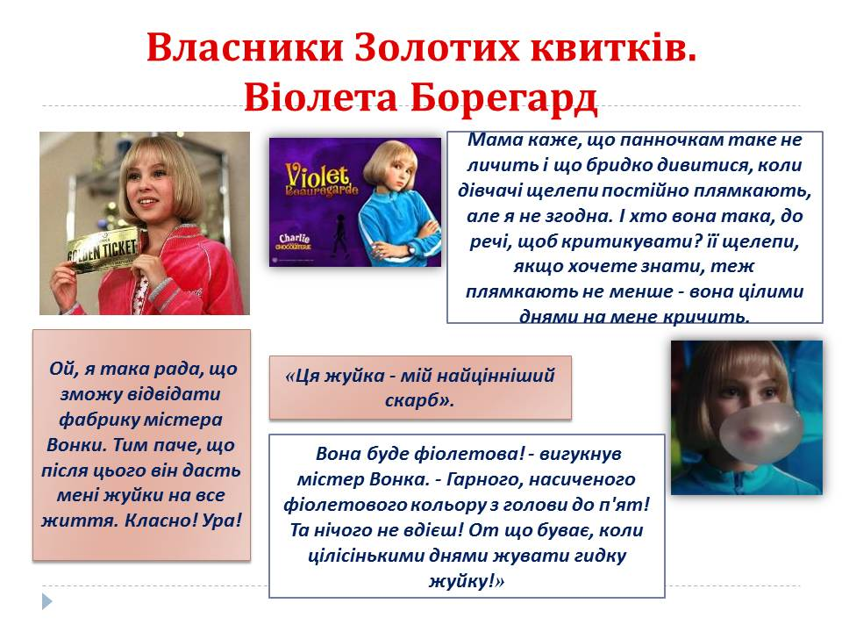

Slide 10
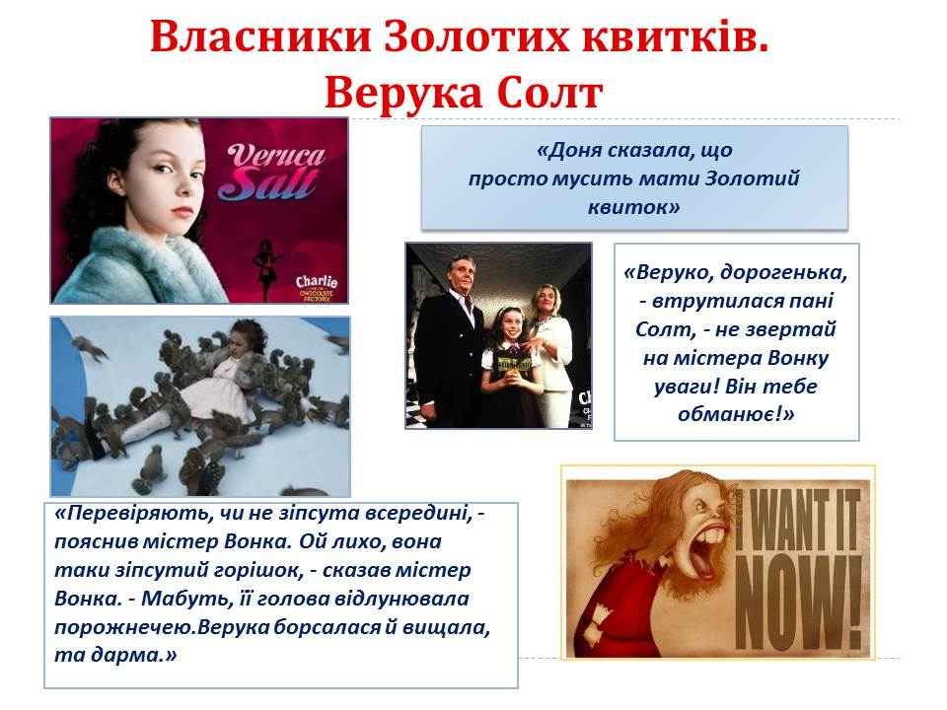

Slide 11


Slide 12
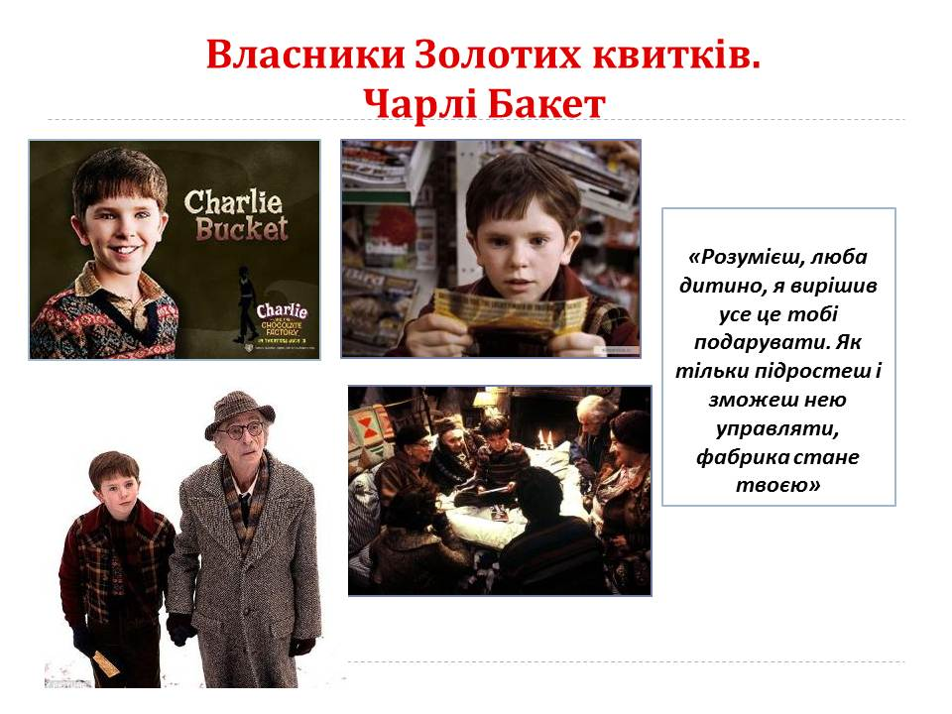

Slide 13
Назвіть героя | Батьки | Пристрасть | Риси характеру
 | Батьки заохочують хлопця, який є дуже жадібним і нічим не цікавиться, окрім їжі. | Єдине, що його цікавить, – це їжа | Лінивий, ненажерливий,неслухняний.
 | Батьки схвалюють все, що робить їхня дочка. | Постійно жує гумку. | Неслухняна, егоїстка.
 | Багаті батьки готові задовольнити будь-яке бажання доньки. | Хоче все мати, закатує істерики. | Заздрісна,вередлива, невихована.
 | Не займаються сином | Любить дивитися телевізор | Агресивний, нерозвинений.

Slide 14
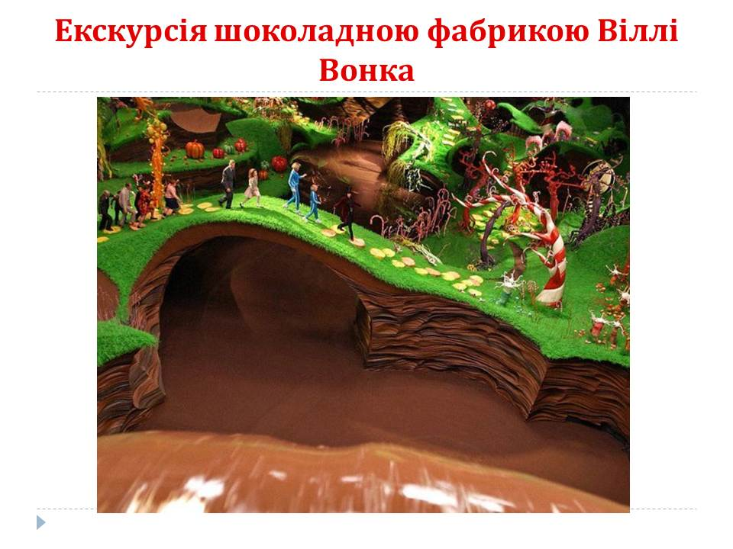

Slide 15
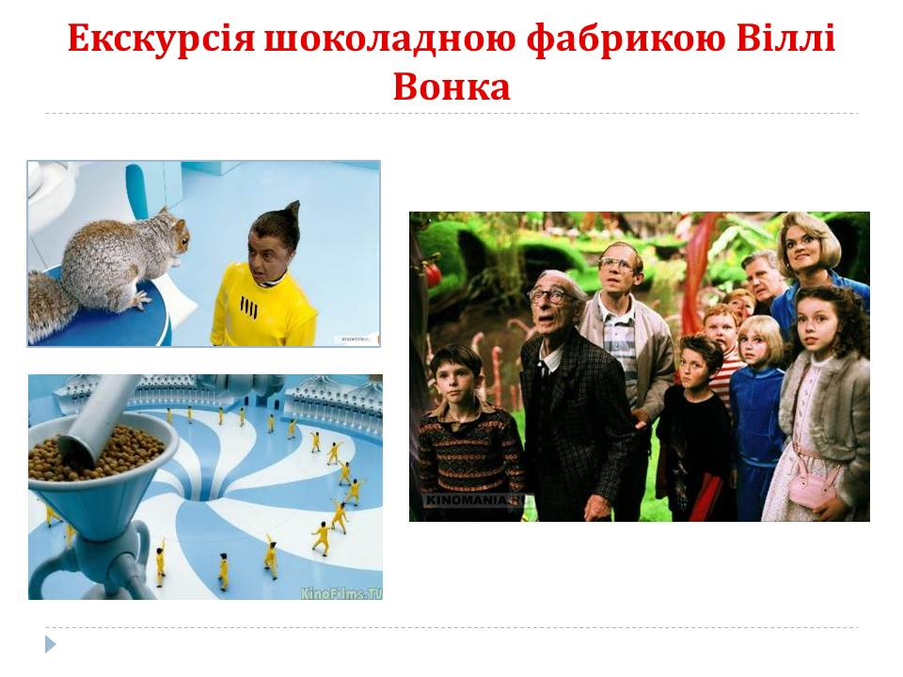

Slide 16
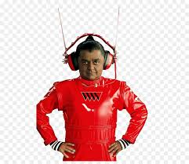
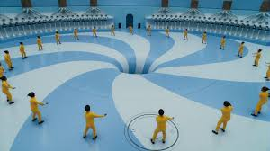
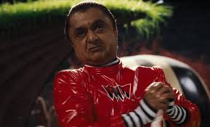
У казці – повісті Р. Дала вміщено віршовані фрагменти пісні, які співають працівники фабрики Віллі Вонкі ( умпа- лумпи).
У тексты використовуються епітети, порівняння, авторські неологізми? ( тледурмани, хлопчик – нечемнушка),фразеологічні звороти
(перехопити дух, на лоба лізуть очі).
Чого досяг автор за допомогою нових слів?

Slide 17
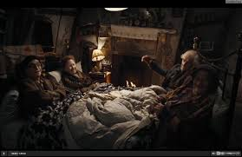
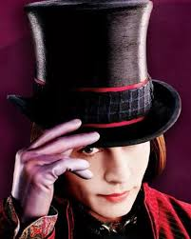
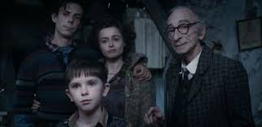
Подумайте і скажіть , яка ж тема казки – повісті? ( Світ поділяється на багатих і бідних людей).
Ідея яка? ( Заохочення дітей до читання книжок, застереження від втрати сердечності і порядності).
І яка основна думка? ( Уміння знайти серед ровесників чемного, розумного, і самому старатися бути таким).

Slide 18
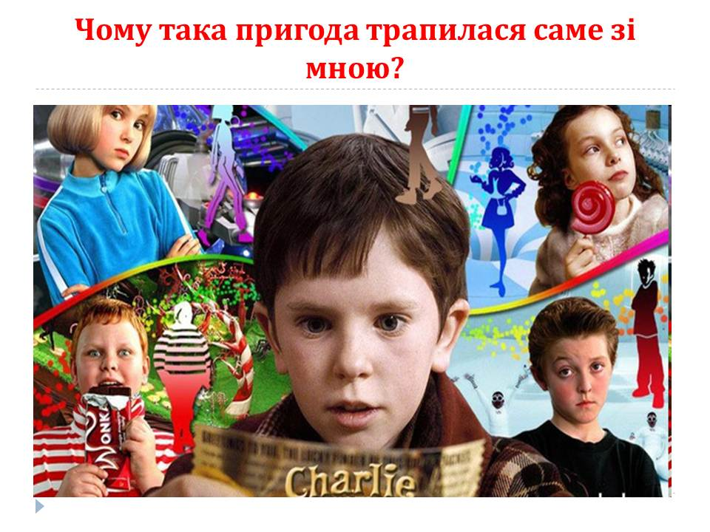

Slide 19
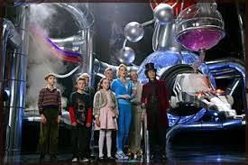
Ми зустрілися з різними дітьми. Як ми бачимо, усі ці діти мають різні риси характеру.
Що об’єднує Августуса, Веруку, Віолетту, Майка? (Вони грубі, егоїсти).
Тобто вони наділені негативними рисами, тому і не дивною виявилася їхня поведінка. Вони не слухають містера Вонка, не реагують на його зауваження.
Хіба можна так поводитися у гостях? (Ні)
Як ви думаєте, хто має бути відповідальним за виховання дітей? (Дорослі. )

Slide 20
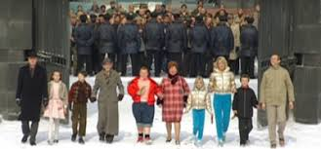
Що ви можете сказати про батьків наших героїв?
(Батьки Майка взагалі не займаються сином, батьки Віолетти схвалюють все, що робить їхня дочка, батьки Веруки готові задовольнити всі її забаганки. Батьки Августуса купують синово багато шоколаду.)
Як ми бачимо, батьки наших героїв мало приділяли уваги вихованню дітей, виконували всі їхні забаганки, схвалювали всі їхні вчинки. Саме дорослі, власне батьки, мають сприяти формуванню характеру дитини. І екскурсія фабрикою яскраво виявила вади характерів дітей.
Як наслідок, подорож фабрикою містера Вонки для чотирьох дітей виявилась невтішною.

Slide 21
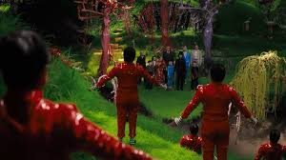
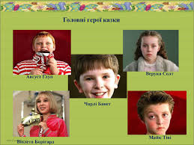
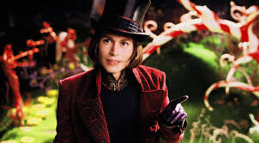
Як ви розумієте вислів польського письменника Болеслава Пруса: «Немає людини, якій у життєвій лотереї
діставались одні виграші».
Чи добре , коли дитина робить те , що їй заманеться?
Чи часто на вершині слави опиняються такі як Августус, Верука, Віолета та Майк ?
Від чого це залежить?

Slide 22
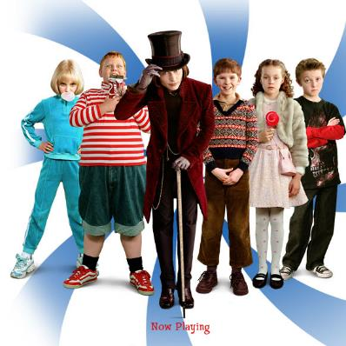
Ви зрозуміли, що дитину потрібно виховувати від перших днів народження, щоб не запізнитись. Характер людини формується з самого дитинства, крок за кроком, тому вередлива, неслухняна дитини не може стати водночас хорошою, ввічливою, доброю. Роальд Дал ще раз нам довів, що необхідно рахуватися з думкою інших, бути добрим і вихованим, що кожен із нас може змінити світ на краще, навіть дитина. Адже Чарлі зміг! Ви пам’ятайте, що Чарлі став господарем шоколадної фабрики містера Вонки.

Slide 23
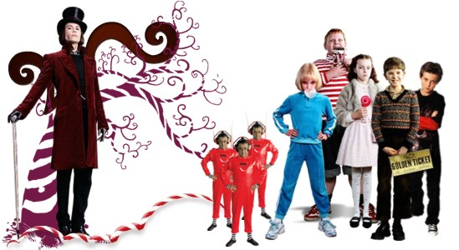
Дитячий світ – це особливий світ. За гроші можна придбати ліжко , але не сон, книги, а не розум, ліки, а не здоров'я, прикраси, а не красу, добробут , але не щастя. Тож нехай кожний з вас позбудеться своїх вад і стане людиною з чистою душею і добрим серцем, яким був Чарлі. І тоді здійсняться всі ваші заповітні мрії.

Slide 24

Домашнє завдання
1.Поясніть, чому саме з Августом, Верукою, Віолетою та Майклом сталися такі неприємні пригоди?
2.Допишіть речення: «Чарлі став господарем шоколадної фабрики, тому що...».
3.Дібрати цитати до образу Віллі Вонки.
4.Записати таблицю з презентації в зошит.
5.Читати підручник на стор. 240-242

